Slide 1
KAGGLE DATA ANALYTICS PROJECT
World Happiness Report
2015 – 2019: Küresel Mutluluğu Şekillendiren Faktörlerin Analizi
pandas ile veri birleştirme • EDA • Tableau interaktif dashboard
Leman Özge Mutluoğlu
github.com/ozgemutluoglu/data-analytics-portfolio
PROJE EKİBİ
Esma Nur Kaşram · Hilal Emen Balcı · Şeyma Türköner · Eslem Hanım

Slide 2
Proje Özeti
2015–2019 yılları arasında Dünya Mutluluk Raporu verileri, farklı şemalara sahip 5 ayrı veri setinden pandas ile birleştirilerek tek bir analiz tablosu oluşturuldu. Amaç, ülkelerin mutluluk skorlarını etkileyen ekonomik, sosyal ve kurumsal faktörleri keşfetmek ve yıllar içindeki değişimi görselleştirmekti.
5
Yıl
(2015–2019)
Kapsam
150+
Ülke
Kaynak: Kaggle — World Happiness Report (2015–2019)
12 değişken: Happiness Score, GDP, Family/Social Support, Health, Freedom, Trust, Generosity, Dystopia Residual
150+ ülke, 5 bölge grubu
6
Belirleyici
Faktör
World Happiness Report 2015–2019 • Kaggle Data Analytics Project
2

Slide 3
Yöntem
Ham veriden interaktif dashboard'a giden dört aşamalı süreç
1
2
3
4
→
→
→
Veri Toplama
Temizleme & Birleştirme
Keşifsel Analiz (EDA)
Görselleştirme
2015–2019 için 5 ayrı CSV
(Kaggle)
pandas ile şema
uyumlaştırma, merge
Jupyter Notebook,
korelasyon & dağılım analizi
Tableau ile interaktif,
yıl filtreli dashboard
Not: 2015 ve 2016 veri setlerinde “Region” alanı, sonraki yıllarda bulunmuyordu; bölge bilgisi ülke bazında eşleştirilerek tüm yıllara taşındı.
World Happiness Report 2015–2019 • Kaggle Data Analytics Project
3

Slide 4
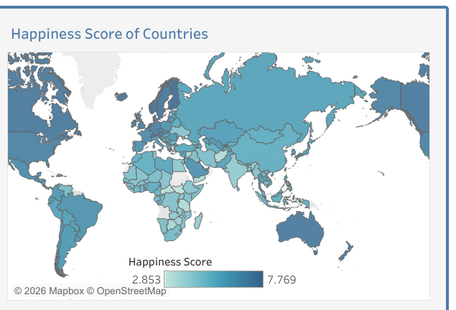
Küresel Görünüm
2019 itibarıyla ülkelere göre mutluluk skoru dağılımı
EN YÜKSEK SKOR (2019)
7.769
Finlandiya
EN DÜŞÜK SKOR (2019)
2.853
5 YILLIK ORTALAMA ARTIŞ
▲
En üst ve en alt uçta hafif yükseliş
World Happiness Report 2015–2019 • Kaggle Data Analytics Project
4

Slide 5
En Mutlu 10 Ülke: 2015–2019
Kuzey Avrupa ülkeleri beş yıl boyunca listeye hakim; Finlandiya 2018'den itibaren 1 numara
# | 2015 | 2016 | 2017 | 2018 | 2019
1 | Switzerland | Denmark | Norway | Finland | Finland
2 | Iceland | Switzerland | Denmark | Norway | Denmark
3 | Denmark | Iceland | Iceland | Denmark | Norway
4 | Norway | Norway | Switzerland | Iceland | Iceland
5 | Canada | Finland | Finland | Switzerland | Netherlands
6 | Finland | Canada | Netherlands | Netherlands | Switzerland
7 | Netherlands | Netherlands | Canada | Canada | Sweden
8 | Sweden | New Zealand | New Zealand | New Zealand | New Zealand
9 | New Zealand | Australia | Sweden | Sweden | Canada
10 | Australia | Sweden | Australia | Australia | Austria
World Happiness Report 2015–2019 • Kaggle Data Analytics Project
5

Slide 6
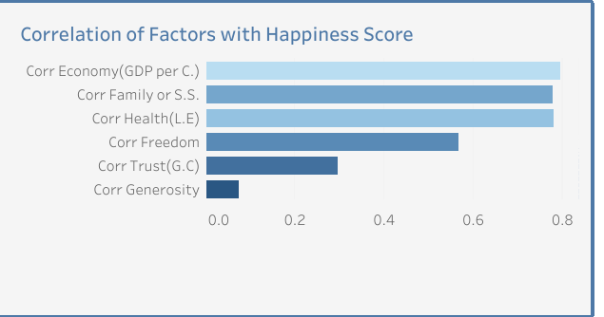
Mutluluğu Ne Belirliyor?
Happiness Score ile altı faktör arasındaki korelasyon (2015–2019 tutarlı bir örüntü gösteriyor)
Ekonomi (GDP per Capita) en güçlü ilişkili faktör
Aile / Sosyal Destek ve Sağlık (Yaşam Beklentisi) yakın ikinci sırada
Özgürlük orta düzeyde ilişkili
Güven (Devlet Yolsuzluğu) ve Cömertlik en zayıf ilişkili faktörler — beş yıl boyunca değişmiyor
World Happiness Report 2015–2019 • Kaggle Data Analytics Project
6

Slide 7
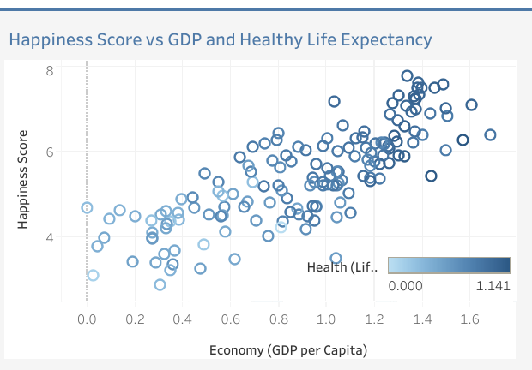
GDP ve Yaşam Beklentisi vs. Mutluluk
Ekonomik refah ve sağlık, mutluluk skoruyla güçlü pozitif ilişki gösteriyor (2019)
GÖZLEM
Yüksek GDP per capita'ya sahip ülkeler, genellikle daha yüksek yaşam beklentisi ve daha yüksek mutluluk skoruna sahip.
Ancak ilişki doğrusal değil: benzer GDP seviyesindeki ülkeler arasında mutluluk skorunda gözle görülür farklar var — bu da ekonominin tek başına yeterli açıklayıcı olmadığını gösteriyor.
World Happiness Report 2015–2019 • Kaggle Data Analytics Project
7

Slide 8
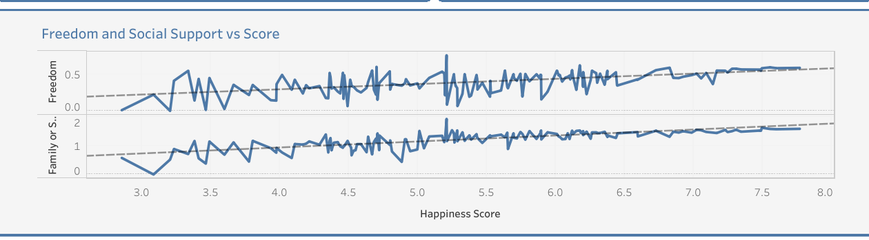
Özgürlük & Sosyal Destek
Mutluluk skoru arttıkça özgürlük ve aile/sosyal destek algısı da yükseliyor (2019)
Kesikli trend çizgileri her iki değişken için de pozitif eğim gösteriyor: daha mutlu ülkelerde bireyler yaşam tercihlerinde daha özgür hissediyor ve daha güçlü bir sosyal destek ağına sahip.
World Happiness Report 2015–2019 • Kaggle Data Analytics Project
8

Slide 9
Temel Bulgular
1
Kuzey Avrupa ülkeleri (Finlandiya, Danimarka, Norveç, İzlanda, İsviçre) 2015–2019 boyunca ilk 10'a hakim.
2
Finlandiya 2018'den itibaren listenin zirvesine yerleşti ve 2019'a kadar korudu.
3
Ekonomi (GDP), Aile/Sosyal Destek ve Sağlık, mutluluk skorunun en güçlü belirleyicileri.
4
Güven (yolsuzluk algısı) ve Cömertlik, tüm yıllarda en zayıf ilişkili faktörler olarak kaldı.
5
En yüksek ve en düşük skorlar arasındaki fark yıllar içinde nispeten stabil; küresel mutluluk dağılımı kalıcı bir eşitsizlik örüntüsü gösteriyor.
World Happiness Report 2015–2019 • Kaggle Data Analytics Project
9

Slide 10
Teşekkürler
GITHUB PORTFOLIO
github.com/ozgemutluoglu/data-analytics-portfolio
TABLEAU PUBLIC DASHBOARD
public.tableau.com — World Happiness Report 2015–2019
KAGGLE NOTEBOOK
kaggle.com — World Happiness Report Analysis (2015–2019)
PROJE EKİBİ
Leman Özge Mutluoğlu · Esma Nur Kaşram · Hilal Emen Balcı · Şeyma Türköner · Eslem Hanım

